Slide 1
Escola Básica Integrada de Angra do Heroísmo
EDUCAÇÃO VISUAL/EDUCAÇÃO TECNOLÓGICA
Maios Turma: 5º1
E@D
“Em arte, procurar não significa nada. O que importa é encontrar” Pablo Picasso
2019/2020

Slide 2
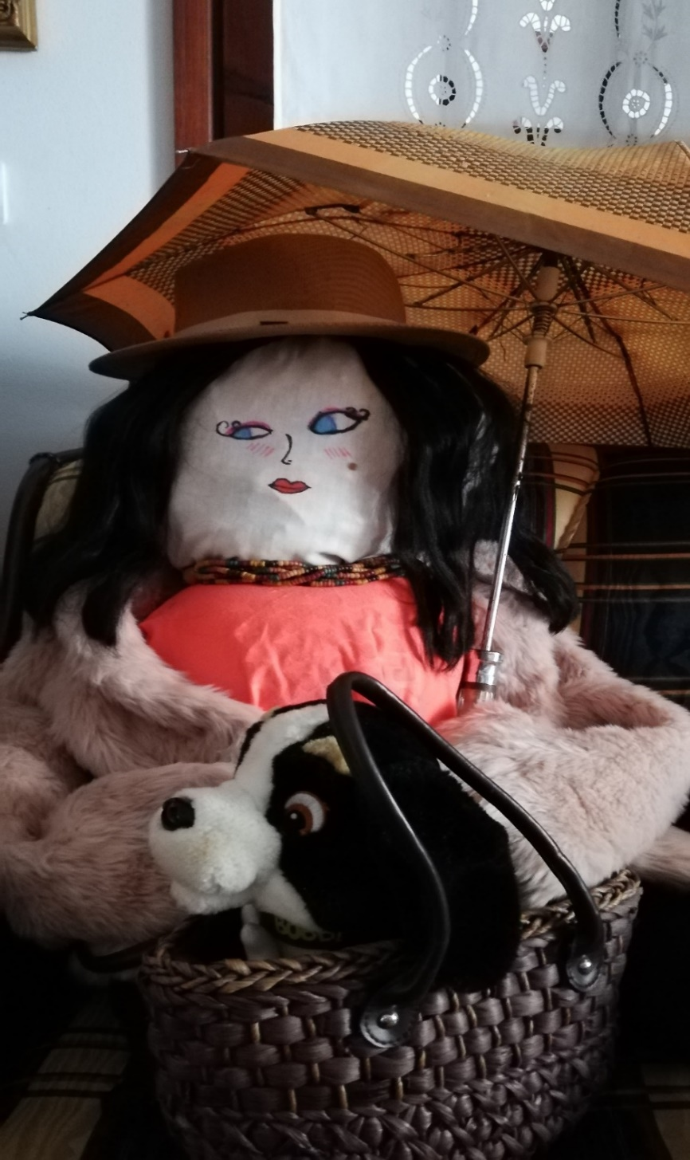
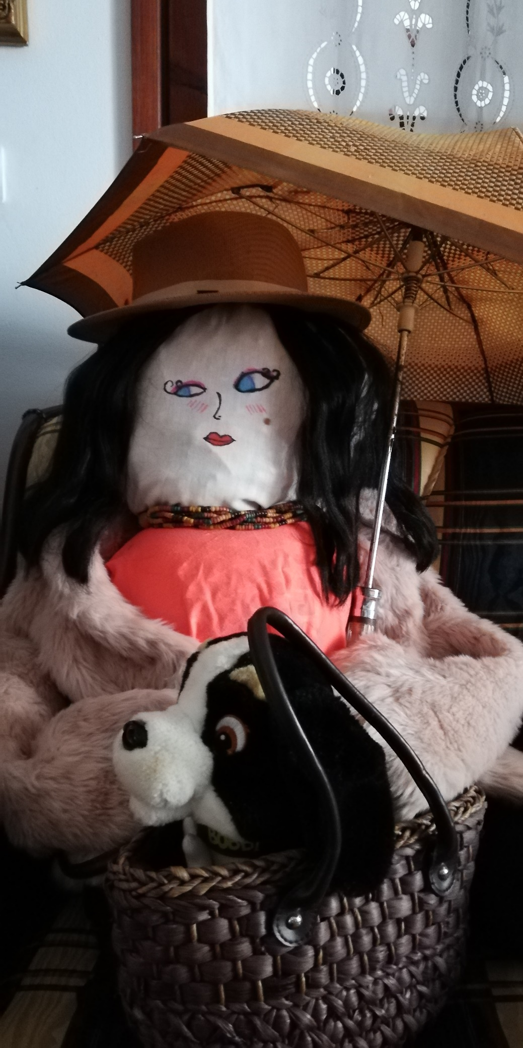
Maio
Helena Dutra 5°1
Helena Dutra 5°1

Slide 3
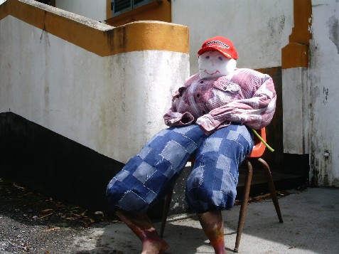
Maio
Francisco 5º1
Francisco 5º1

Slide 4
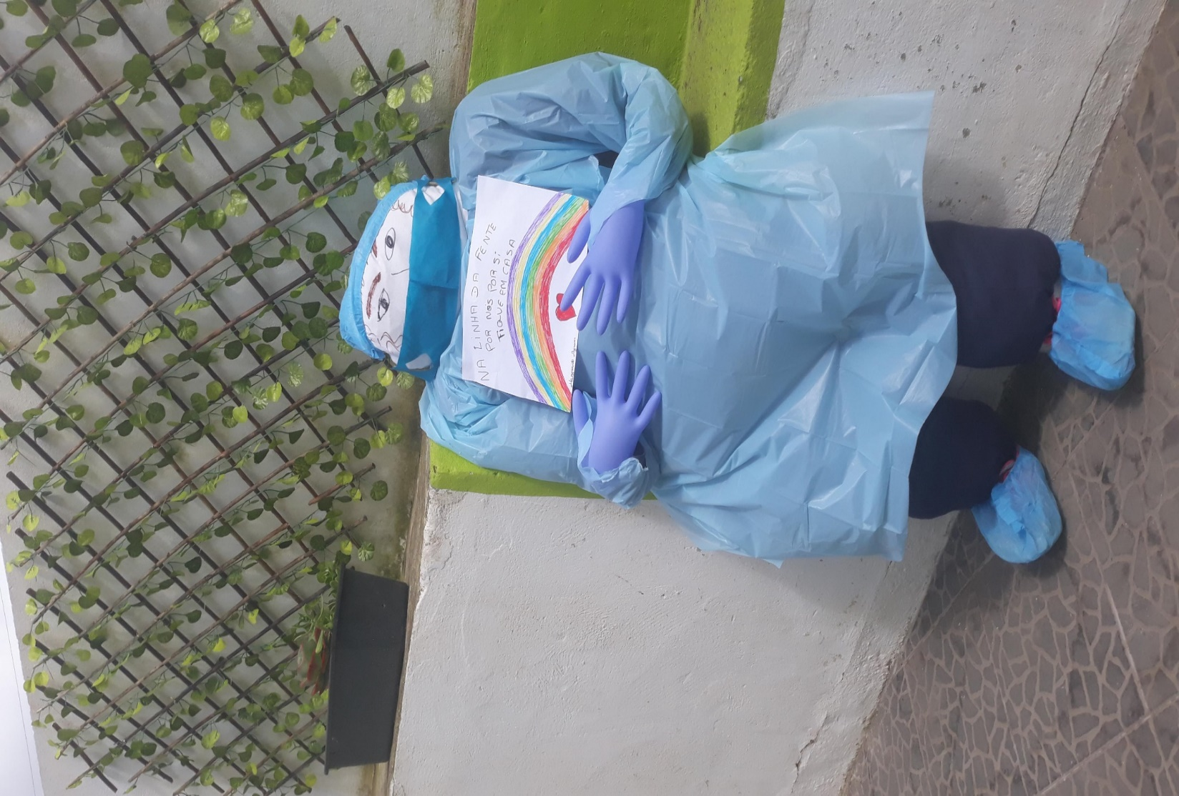
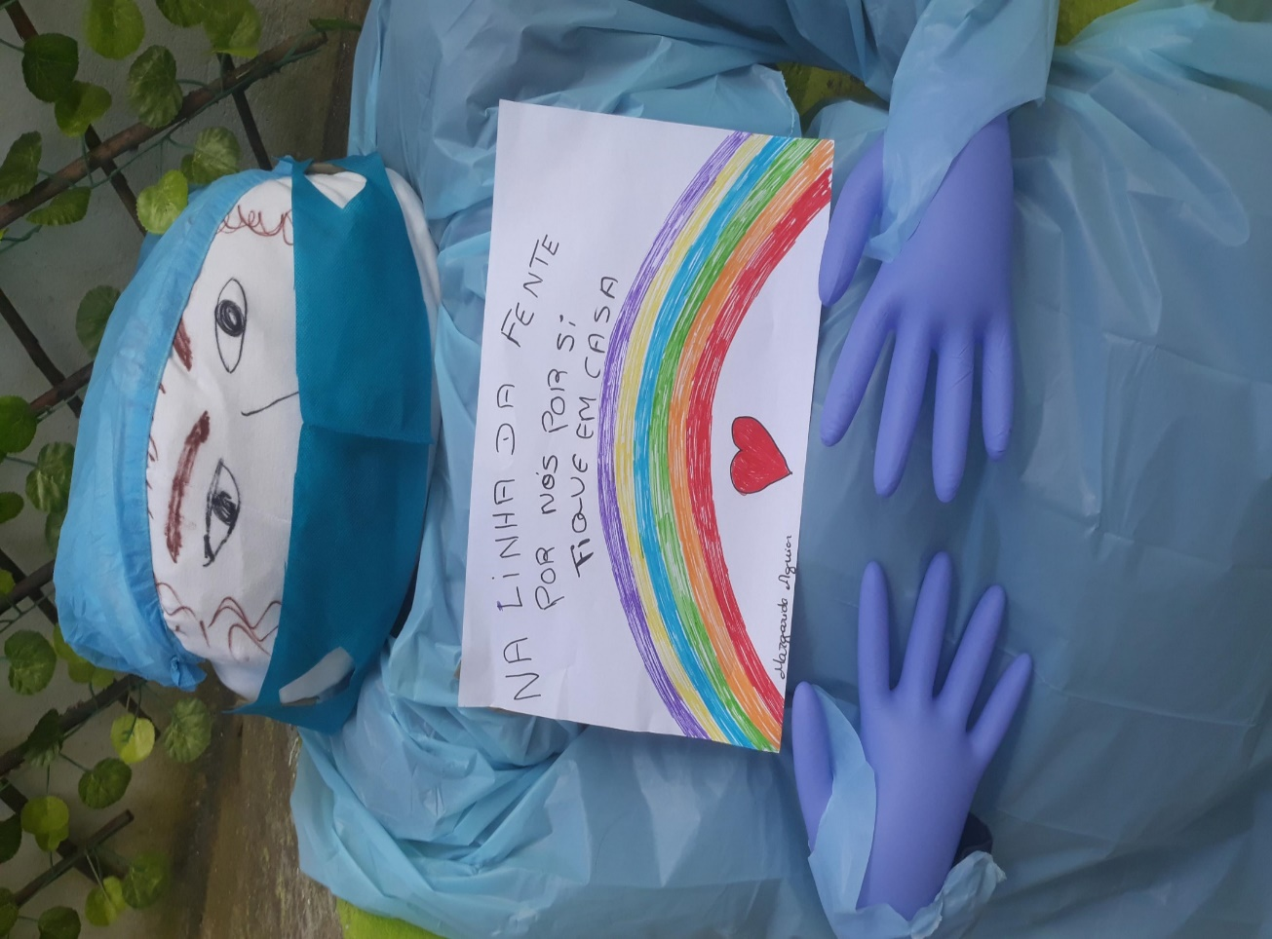
Maio
Margarida 5°1
Margarida 5°1

Slide 5
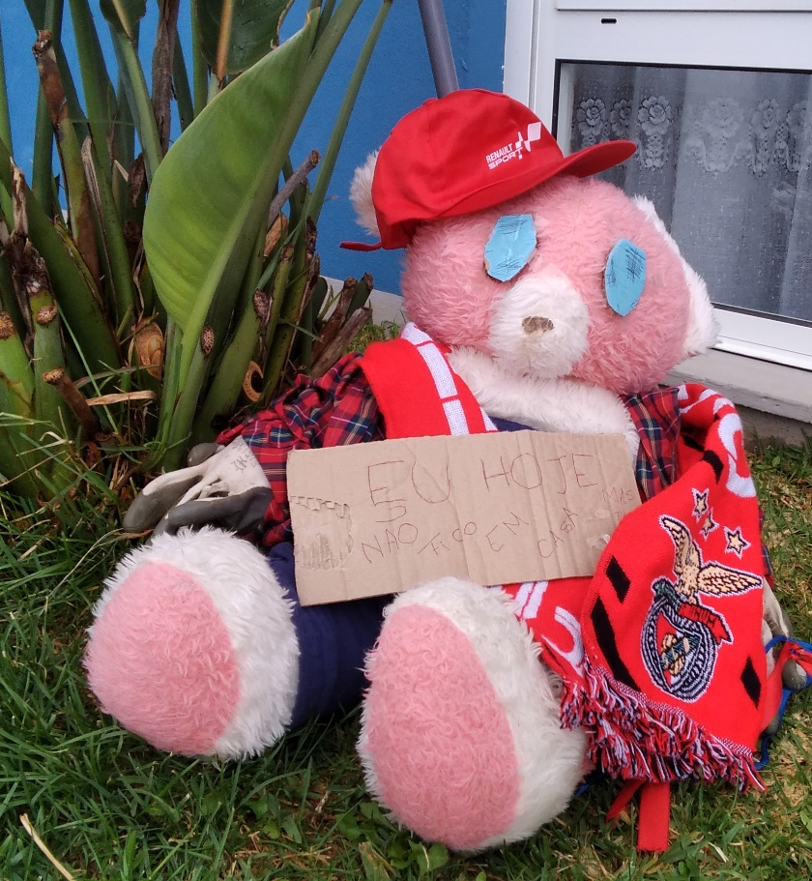
Maio
Gonçalo Marques 5º1
Gonçalo Marques 5º1

Slide 6
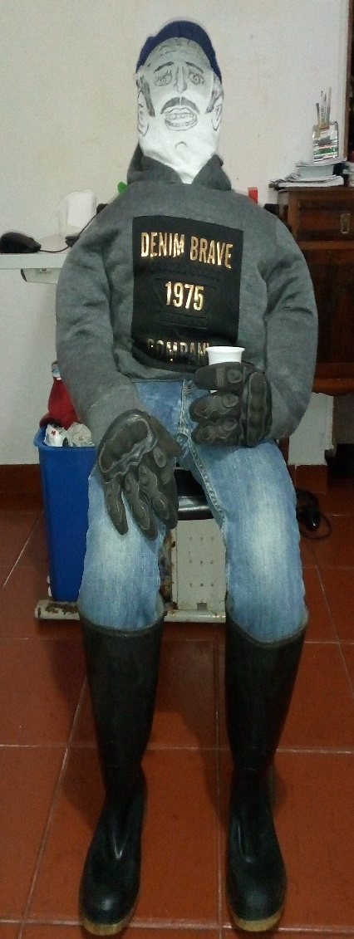
Maio
Tiago 5°1
Tiago 5°1

Slide 7
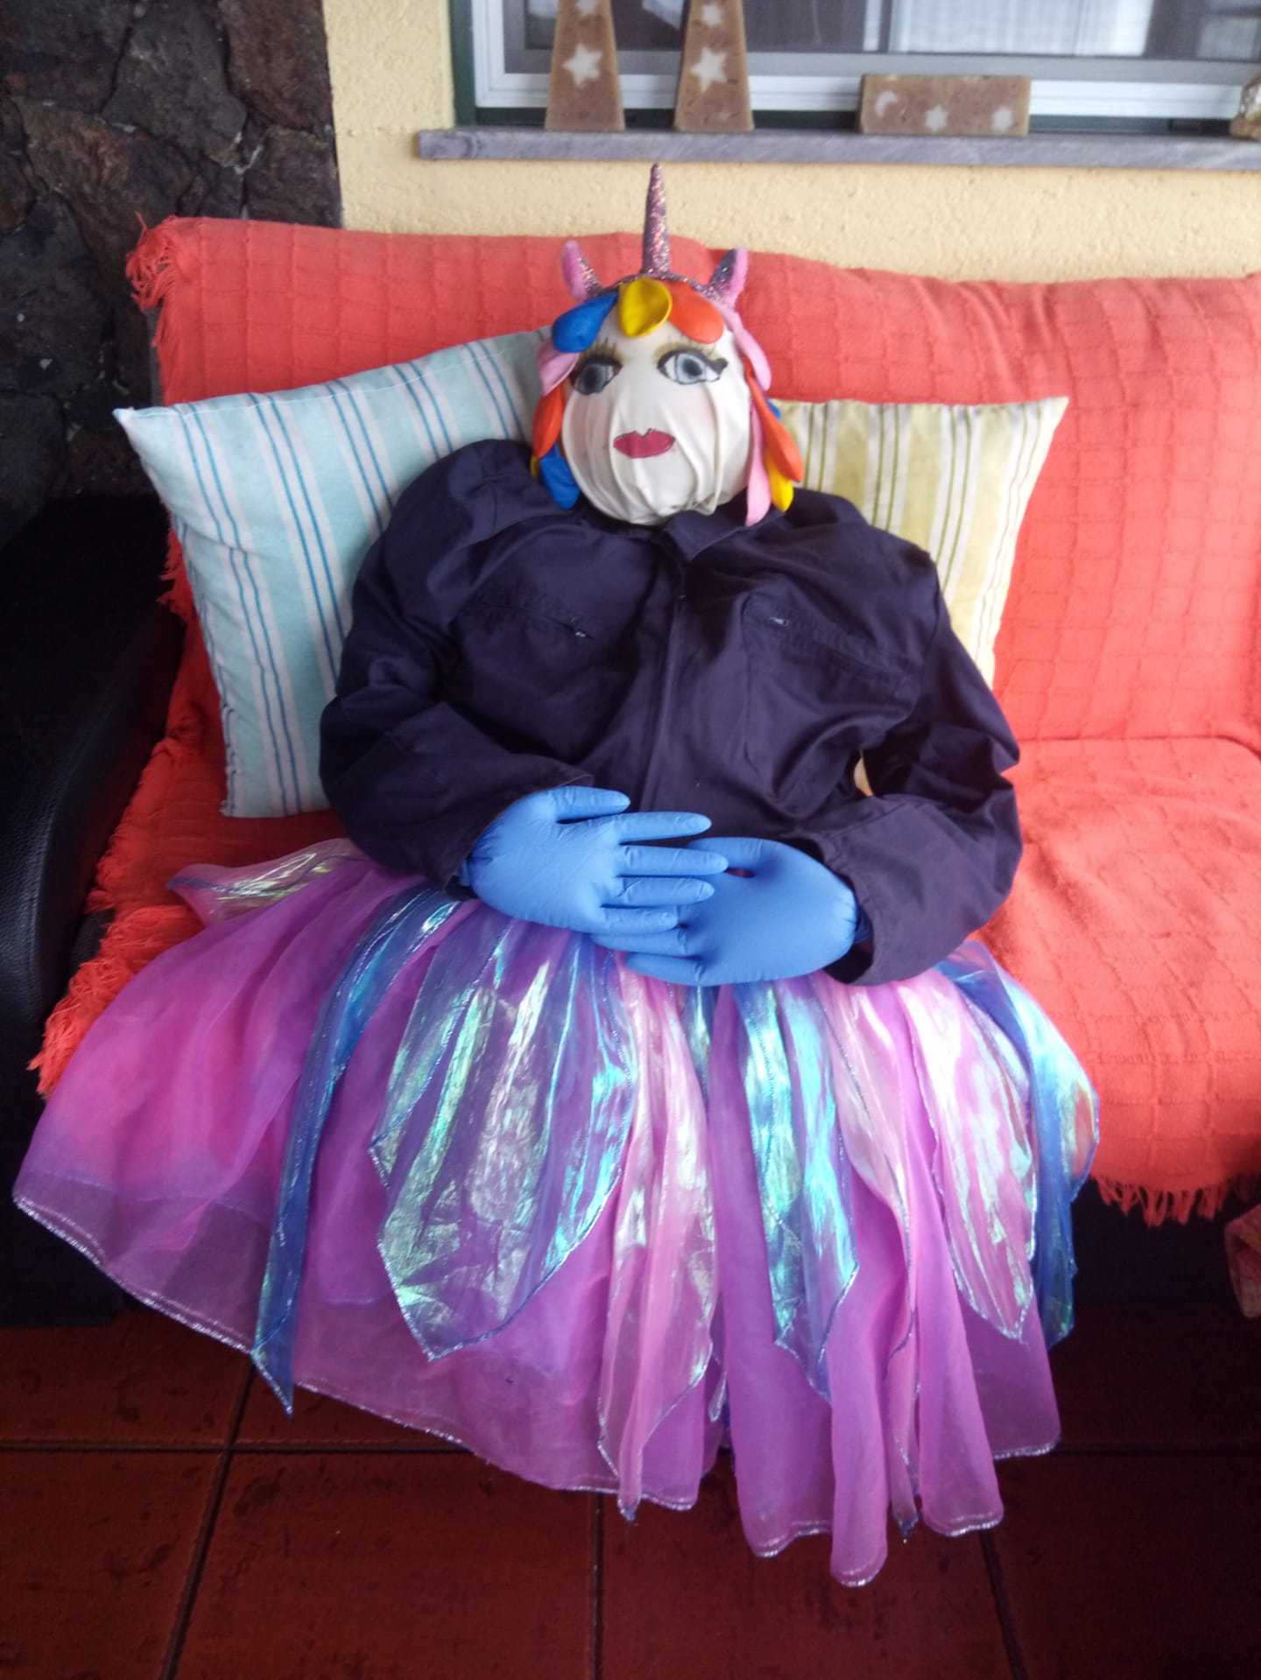
Maio
Vitória Teixeira 5º1
Vitória Teixeira 5º1

Slide 8
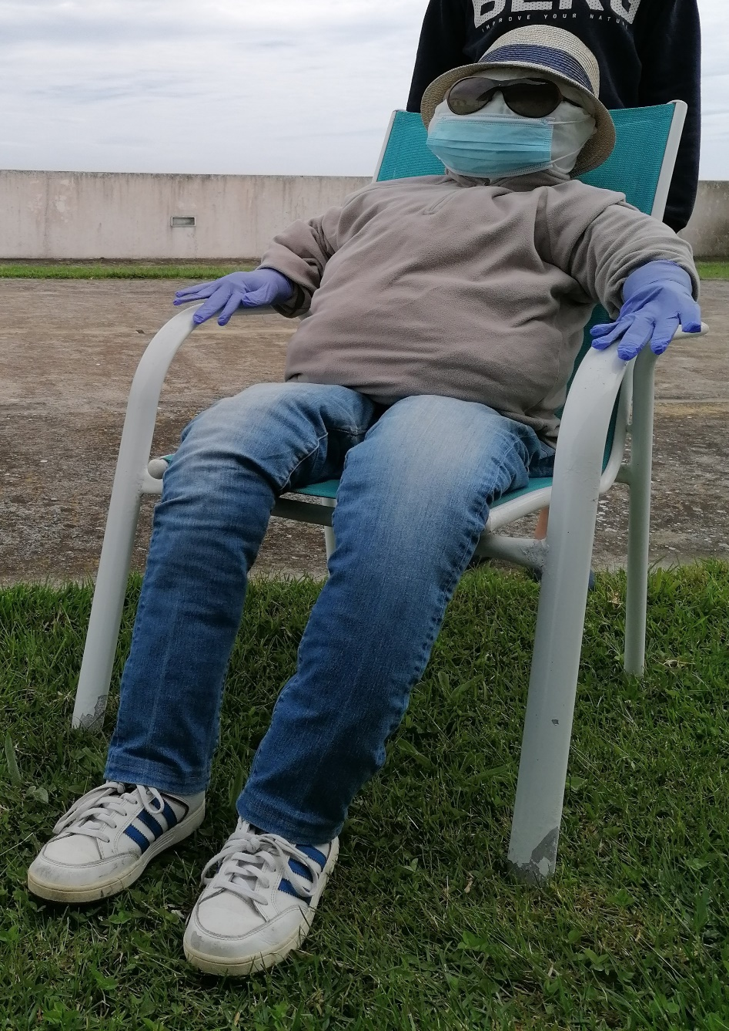

Maio
Vasco Simões 5º1
Vasco Simões 5º1

Slide 9
Projeto de trabalho elaborado pelos professores, da Turma de:
EV/ET
2019/2020

